Slide 1
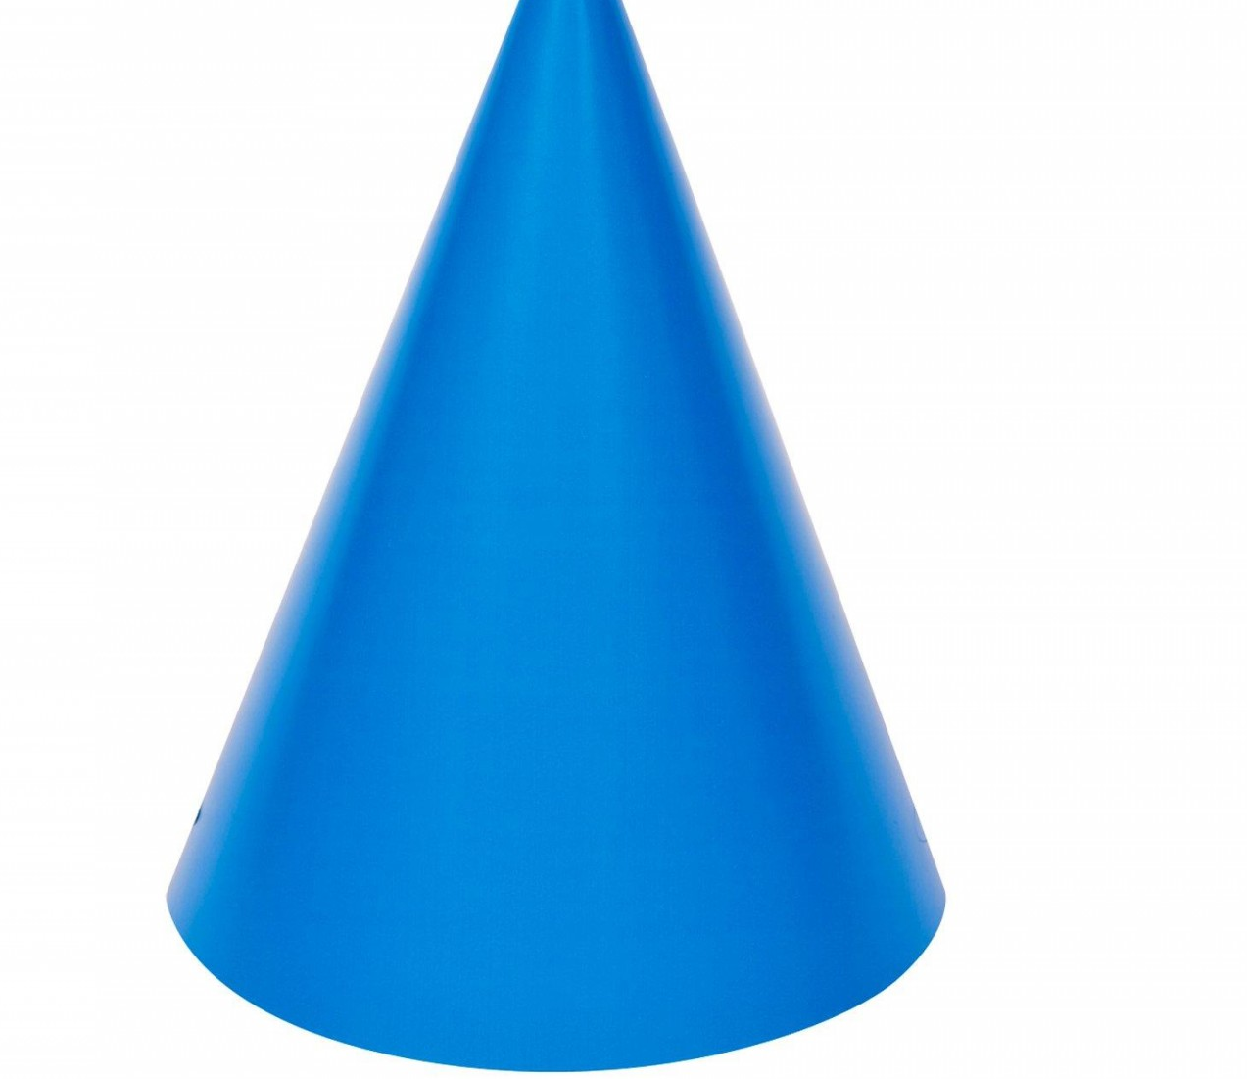
Kupa
Konstantin Ljepava VIII4

Slide 2
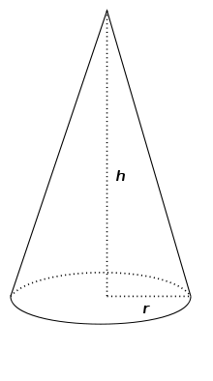
Osobine
Kupa (Konus) je geometrijsko telo koje se sastoji od baze i omotača
Baza obuhvata krug, a omotač obrnuta konusna površ
Izvodnici kupe su duži koji spajaju vrh kupe i kružnice u bazi
Visina je duž koja spaja vrh kupe i kružnice u osnovi (pripada svim izvodnicima)
Osni presek se računa Pop= rH

Slide 3
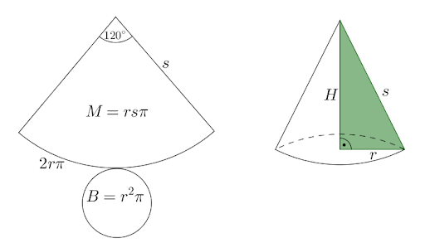
Površina i zapremina
Površina se računa standardnom formulom B+M=P , što kod kupe znači r𝟐𝝅 + r𝝅s = P
Zapremina se računa standardnom formulom V=⅓B*H , što kod kupe znači V=⅓ r²𝜋H

Slide 4
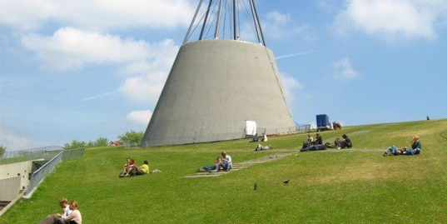
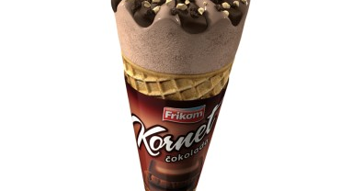
Gde nalazimo kupu?
Oblik konusa nalazi se svuda oko nas kod korneta, raketa, trnja, kljunova životinja, prometnog konusa, drveća, kapa, šatora...
Još se nalazi i u građevinarstvu, uglavnom kod krovova, ponekada kao i oblik zgrada.

Slide 5
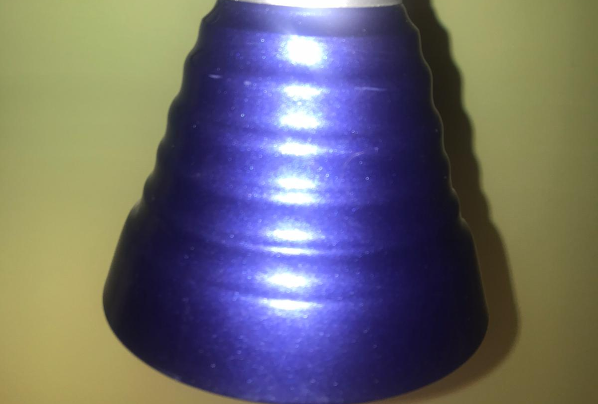
Kupa kod kuće
Model (papirni i pokvareni)
Ppapir=239,68 cm²
Vpapir=226,08 cm³
Vrh Lampe
P=378,8 cm²
V=492,93 cm³

